Slide 1
과목_학년학기_단원 | suh_p_0401_01
차시명 | 05 억을 알아볼까요
파일명 | suh_p_0401_01_0005
검토 | 담당
수학팀 | 김윤희
문서 HISTORY
번호 | 버전 | 문서 작성일 | 내용 비고 | 작성자 (내선번호) | 검토자
1 | V 1.0 | 2021.12.31 | 문서 발생 | 김예인
2 | V 1.0 | 2022.01.06 | 1차 검수 |  | 김윤희
3 | V 2.0 | 2022.01.06 | 2차 검수 |  | 김예림
4 | V 2.0 | 2022.01.17 | 문서 수정 | 김윤희
5
6
7
8
9
10
11

Slide 2
학습 단계 | 자료명 |  | 프레임 수 | 교과서 정보 | 파일명 | 자료 형태
도입 | 애니 | [도입 애니메이션] 지구촌 사람들 | 1 | 수학 18쪽, 수학 익힘 14~15쪽 | suh_p_0401_01_0005_101_1.html | Html5(애니)
도입 | 생각 열기 | [생각 열기] 전 세계의 인구수 살펴보기 | 1 | 수학 18쪽, 수학 익힘 14~15쪽 | suh_p_0401_01_0005_102_1.html | Html5
도입 | 학습 목표 | 이번 시간에 배울 내용 | 1 |  | suh_p_0401_01_0005_103_1.html | Html5
전개 | 다지기 1 | [다지기 1] 억 단위의 수 쓰고, 읽는 방법 알아보기 (1/3) | 1 | 수학 18쪽, 수학 익힘 14~15쪽 | suh_p_0401_01_0005_201_1.html | Html5
전개 | 개념 확인 | [개념 확인] 억 단위의 수 쓰고, 읽는 방법 알아보기 (2/3) | 1 | 수학 18쪽, 수학 익힘 14~15쪽 | suh_p_0401_01_0005_201_2.html | Html5
전개 | 다지기 1 | [다지기 1] 억 단위의 수 쓰고, 읽는 방법 알아보기 (3/3) | 1 | 수학 18쪽, 수학 익힘 14~15쪽 | suh_p_0401_01_0005_201_3.html | Html5
전개 | 다지기 2 | [다지기 2]억 단위의 수의 각 자리 숫자와 자릿값 알아보기 | 1 | 수학 19쪽, 수학 익힘 14~15쪽 | suh_p_0401_01_0005_202_1.html | Html5
전개 | 다지기 3 | [다지기 3] 천억 단위까지 수 쓰고, 읽는 방법 익히기 | 1 | 수학 19쪽, 수학 익힘 14~15쪽 | suh_p_0401_01_0005_203_1.html | Html5
전개 | 키우기 | [키우기] 설명하는 수 쓰고 읽기 | 1 | 수학 19쪽, 수학 익힘 14~15쪽 | suh_p_0401_01_0005_204_1.html | Html5
정리 | 핵심 정리 | 핵심 정리 | 1 |  | suh_p_0401_01_0005_301_1.html | Html5
정리 | 차시 예고 | 다음 시간에 배울 내용 | 1 |  | suh_p_0401_01_0005_302_1.html | Html5
평가 | 확인 문제 | 확인 문제 | 1 |  | suh_p_0401_01_0005_401_1.html | Html5
총 프레임 수 |  |  | 12

Slide 3


4-1
1. 큰 수
suh_p_0401_01_0005_101_1
05 억을 알아볼까요
Θ Description & Function
[애니 DVD 개발물]
수학(박) 4-1 지도서\app\resource\contents\lesson01\ops\lesson01\video
[애니 게이트 참고 화면]
지구촌 사람들
애니 파일명 | mm_41_1_04_02_01_ani.mp4

Slide 4
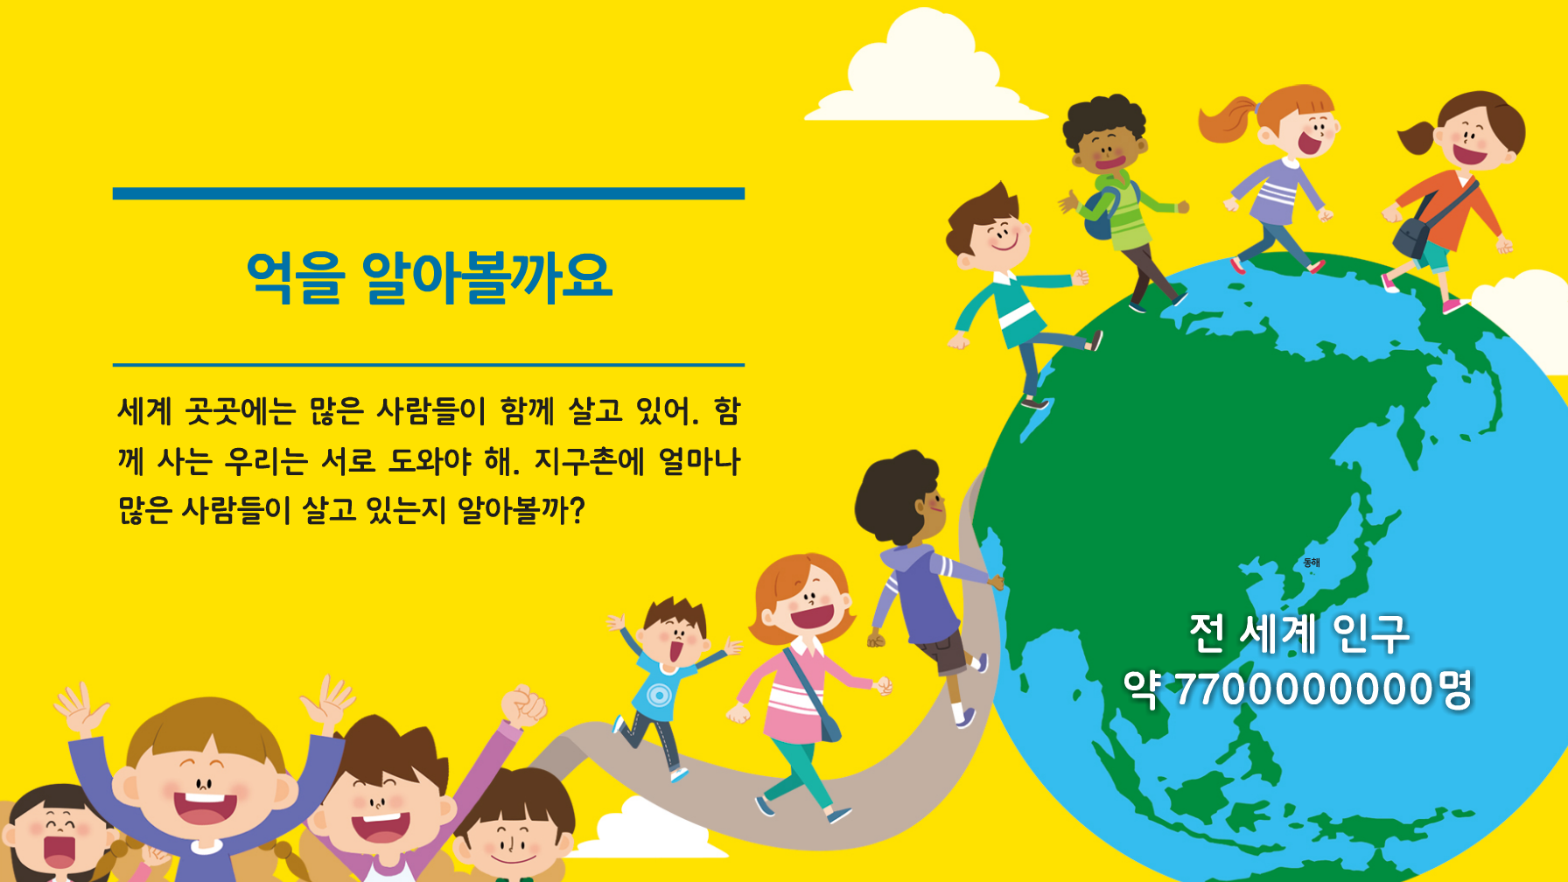



4-1
1. 큰 수
suh_p_0401_01_0005_102_1
05 억을 알아볼까요
Θ Description & Function
다음 그림의 상황에 대하여 이야기해 봅시다.
탭 이벤트
확대 버튼 및 풀 팝업창(다음 슬라이드)
답 칸 클릭하면 답 나타남. 정답 확인 버튼은 정답 가리기로 토글 됨.
#1
물음 1
물음 2
그림을 보고 무엇을 알 수 있나요?
전 세계의 인구가 많습니다.
전 세계의 많은 사람들이 서로 도우면서 살아가고 있습니다.
전 세계 인구
약 7700000000명
#2
#3
[출처: 통계청, 2020]
삽화 파일명 | bg.png 그림 내의 텍스트 지우고 새로 써주세요. 수학(박) 4-1 지도서\app\resource\contents\lesson01\ops\lesson01\images\mm_41_1_04_02_01

Slide 5

4-1
1. 큰 수
suh_p_0401_01_0005_102_1
05 억을 알아볼까요
Θ Description & Function
< 확대 버튼 클릭 시 나타나는 화면>
1. 그림 최대한 크게 넣고 텍스트 삭제
2. 텍스트 지우고 새로 써주세요.
#1
#2
전 세계 인구
약 7700000000명
[출처: 통계청, 2020]
삽화 파일명 | bg.png 수학(박) 4-1 지도서\app\resource\contents\lesson01\ops\lesson01\images\mm_41_1_04_02_01

Slide 6
4-1
1. 큰 수
suh_p_0401_01_0005_102_1
05 억을 알아볼까요
Θ Description & Function
다음 그림의 상황에 대하여 이야기해 봅시다.
답 칸 클릭하면 답 나타남. 정답 확인 버튼은 정답 가리기로 토글 됨.
물음 1
물음 2
전 세계의 인구수는 어떻게 읽어야 할까요?
자리 수가 많아서 읽기 어렵습니다.
1000만보다 큰 자리 수를 어떻게 읽는지 알아야 합니다.
전 세계 인구
약 7700000000명
#1
[출처: 통계청, 2020]

Slide 7
4-1
1. 큰 수
suh_p_0401_01_0005_103_1
05 억을 알아볼까요
Θ Description & Function
#1
[이번 시간에 배울 내용]
1
이번 시간에는 무엇을 배울까요?
수학 18~19쪽
수학 익힘 14~15쪽
억 단위의 수를 쓰고, 읽을 수 있습니다.
천억 단위까지 수의 위치에 따라 표현하는 방법과 자릿값을 알 수 있습니다.

Slide 8

4-1
1. 큰 수
suh_p_0401_01_0005_201_1
05 억을 알아볼까요
Θ Description & Function
전 세계의 인구수는 얼마나 되는지 알아봅시다.
탭 이벤트
답 칸 클릭하면 답 나타남. 정답 확인 버튼은 정답 가리기로 토글 됨.
#1
물음 1
물음 2
수가 어떻게 늘어나고 있는지 이야기해 보세요.
10배
10배
10배
10배
1만
10만
100만
1000만
10배로 늘어나고 있습니다.
#2

Slide 9
4-1
1. 큰 수
suh_p_0401_01_0005_201_1
05 억을 알아볼까요
Θ Description & Function
전 세계의 인구수는 얼마나 되는지 알아봅시다.
답 칸 클릭하면 답 나타남. 정답 확인 버튼은 정답 가리기로 토글 됨.
물음 1
물음 2
1000만이 10개인 수를 어떻게 쓰고 읽으면 좋을지 이야기해 보세요.
10배
10배
10배
10배
1만
10만
100만
1000만
1억
#1

Slide 10

4-1
1. 큰 수
suh_p_0401_01_0005_201_2
05 억을 알아볼까요
Θ Description & Function
전 세계의 인구수는 얼마나 되는지 알아봅시다.
개념 정리 학습창
답 칸 클릭하면 답 나타남.
답 칸 별도 박스 사용
답 칸 내 텍스트 색상은 빨간색
정답 확인 버튼 없음
#1
#2~4
1000만이 10개인 수를 100000000 또는 이라 쓰고, 또는 이라고 읽습니다,
100000000
1억
억
일억
1억이 1762개이면 176200000000 또는 1762억 이라 쓰고, 이라고 읽습니다.
176200000000
1762억
천칠백육십이억
#5

Slide 11
4-1
1. 큰 수
suh_p_0401_01_0005_201_3
05 억을 알아볼까요
Θ Description & Function
전 세계의 인구수는 얼마나 되는지 알아봅시다.
답 칸 클릭하면 답 나타남. 정답 확인 버튼은 정답 가리기로 토글 됨.
전 세계의 인구수를 읽어 보세요.
전 세계 인구
약 7700000000명
칠십칠억 명
#1
삽화 파일명 | bg.png 그림 내의 텍스트 지우고 새로 써주세요. 수학(박) 4-1 지도서\app\resource\contents\lesson01\ops\lesson01\images\mm_41_1_04_02_01

Slide 12
4-1
1. 큰 수
suh_p_0401_01_0005_202_1
05 억을 알아볼까요
Θ Description & Function
247500000000은 얼마큼의 수인지 알아봅시다.
프로토 내의 표 디자인이 아닌 자릿수별로 색을 다르게 표시 해 주세요.
답 칸 클릭하면 답 나타남. 정답 확인 버튼은 정답 가리기로 토글 됨.
각 자리의 숫자 2, 4, 7, 5는 각각 얼마를 나타내는지 알아보세요.
#1
2 | 4 | 7 | 5 | 0 | 0 | 0 | 0 | 0 | 0 | 0 | 0
천 | 백 | 십 | 일 | 천 | 백 | 십 | 일 | 천 | 백 | 십 | 일
 |  |  | 억 |  |  |  | 만 |  |  |  | 일
40000000000
247500000000 = 200000000000 +
+ +
7000000000
500000000
#2

Slide 13
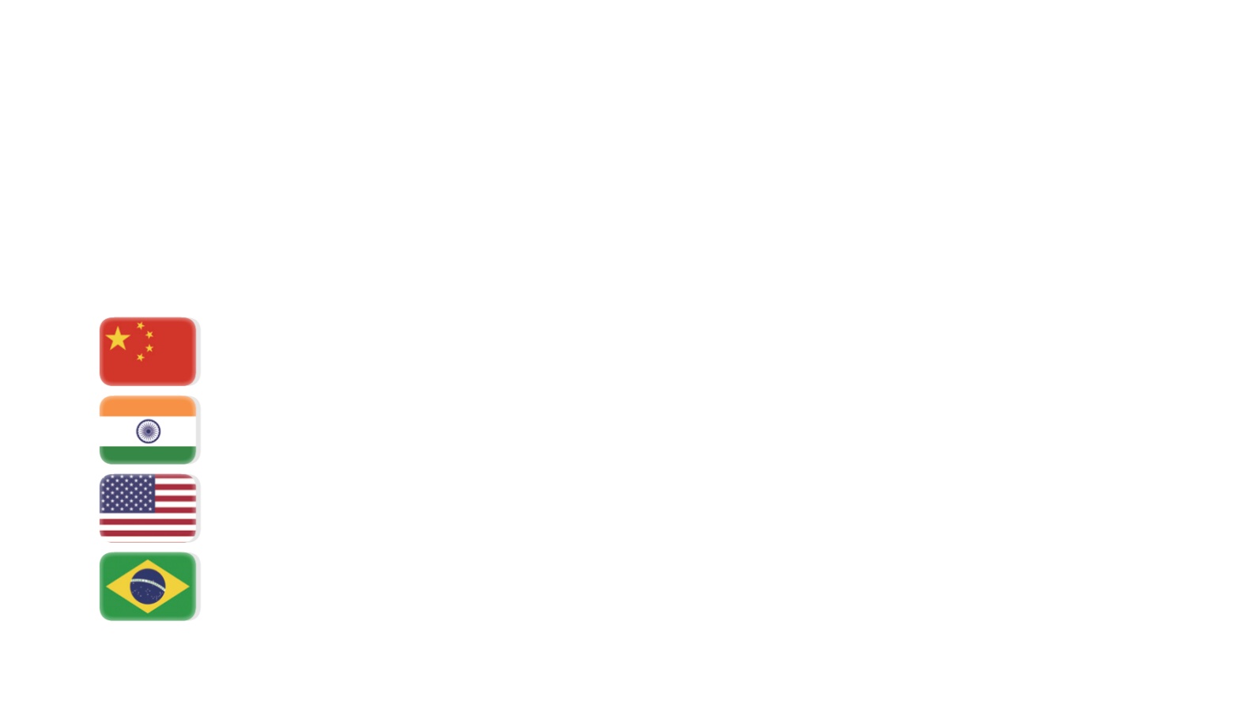
4-1
1. 큰 수
suh_p_0401_01_0005_203_1
05 억을 알아볼까요
Θ Description & Function
세계 여러 나라의 인구수입니다. 빈칸에 알맞은 수나 말을 써넣어 봅시다.
1. 답 칸 클릭하면 답 나타남. 정답 확인 버튼은 정답 가리기로 토글 됨.
나라 | 인구수(명)
중국 | 1400000000 | 십사억
인도 | 1300000000 | 십삼억
미국 | 300000000 | 삼억
브라질 | 200000000 | 이억
[출처: 통계청, 2020]
#1
삽화 파일명 | bg.png 각 나라의 국기 이미지는 하나씩 잘라서 넣어주세요. 수학(박) 4-1 지도서\app\resource\contents\lesson01\ops\lesson01\images\mm_41_1_04_05_01

Slide 14


4-1
1. 큰 수
suh_p_0401_01_0005_204_1
05 억을 알아볼까요
Θ Description & Function
설명하는 수를 쓰고, 읽어 봅시다.
답 칸 클릭하면 답 나타남. 정답 확인 버튼은 정답 가리기로 토글 됨.
억이 1097개, 만이 284개인 수
109702840000
6735만 3802
천구십칠억 이백팔십사만
#1

Slide 15
4-1
1. 큰 수
suh_p_0401_01_0005_301_1
05 억을 알아볼까요
Θ Description & Function
핵심 정리
기존 개발물 활용
https://cdata2.tsherpa.co.kr/tsherpa/MultiMedia/Flash/2020/curri/index.html?flashxmlnum=yuni4856&classa=A8-C1-41-MM-MM-04-02-05-0-0-0-0&classno=MM_41_04/suh_0401_01_0005/suh_0401_01_0005_301_1.html
[ 억 ]
1000만이 10개인 수를 또는
1억이라 쓰고, 억 또는 이라고 읽습니다.
100000000
일억

Slide 16
4-1
1. 큰 수
suh_p_0401_01_0005_302_1
05 억을 알아볼까요
Θ Description & Function
#1
[다음 시간에 배울 내용]
기존 개발물 활용
https://cdata2.tsherpa.co.kr/tsherpa/MultiMedia/Flash/2020/curri/index.html?flashxmlnum=yein820&classa=A8-C1-41-MM-MM-04-02-05-0-0-0-0&classno=MM_41_04/suh_0401_01_0005/suh_0401_01_0005_102_1.html
1
다음 시간에는 무엇을 배울까요?
수학 20~21쪽
수학 익힘 16~17쪽
조를 알아볼까요

Slide 17


4-1
1. 큰 수
suh_p_0401_01_0005_401_1
05 억을 알아볼까요
Θ Description & Function
#1
[확인 문제] 게이트
활동지 다운로드 버튼. 다운로드 되는 파일은 (4-1-1)형성평가2_05차시.hwp
#2

Slide 18
4-1
1. 큰 수
suh_p_0401_01_0005_401_1
05 억을 알아볼까요
Θ Description & Function
문제 1
문제 2
문제 3
문제 4
문제 5
문제 6
문제 7
문제 8
활동지 다운로드 버튼(1~3번) 다운로드 되는 파일은 (4-1-1)형성평가2_05차시.hwp
답 칸 클릭하면 답 나타남. 정답 확인 버튼은 정답 가리기로 토글 됨.
빈칸에 알맞은 수를 써넣으시오.
10배
10배
10배
10만
100만
1000만
1억
#1
#2

Slide 19
4-1
1. 큰 수
suh_p_0401_01_0005_401_1
05 억을 알아볼까요
Θ Description & Function
문제 1
문제 2
문제 3
문제 4
문제 5
문제 6
문제 7
문제 8
활동지 다운로드 버튼(1~3번) 다운로드 되는 파일은 (4-1-1)형성평가2_05차시.hwp
답 칸 클릭하면 답 나타남. 정답 확인 버튼은 정답 가리기로 토글 됨.
수로 써 보시오.
이백오십억 팔천백만
25081000000
#1
#2

Slide 20



4-1
1. 큰 수
suh_p_0401_01_0005_401_1
05 억을 알아볼까요
Θ Description & Function
문제 1
문제 2
문제 3
문제 4
문제 5
문제 6
문제 7
문제 8
활동지 다운로드 버튼(1~3번) 다운로드 되는 파일은 (4-1-1)형성평가2_05차시.hwp
답 칸 클릭하면 답 나타남. 정답 확인 버튼은 정답 가리기로 토글 됨.
나타내는 수가 다른 하나를 찾아 기호를 써 보시오.
1000만이 10개인 수
9990만보다 10만만큼 더 큰 수
1만이 1000개인 수
#1
#2

Slide 21
4-1
1. 큰 수
suh_p_0401_01_0005_401_1
05 억을 알아볼까요
Θ Description & Function
문제 1
문제 2
문제 3
문제 4
문제 5
문제 6
문제 7
문제 8
1. 기존 개발물 활용(4~8번)
https://cdata2.tsherpa.co.kr/tsherpa/MultiMedia/Flash/2020/curri/index.html?flashxmlnum=yuni4856&classa=A8-C1-41-MM-MM-04-02-05-0-0-0-0&classno=MM_41_04/suh_0401_01_0005/suh_0401_01_0005_401_1.html
수를 써 보시오.
억이 2736인 수
273600000000
칠천백오십삼억
715300000000

Slide 22
4-1
1. 큰 수
suh_p_0401_01_0005_401_1
05 억을 알아볼까요
Θ Description & Function
문제 1
문제 2
문제 3
문제 4
문제 5
문제 6
문제 7
문제 8
1. 기존 개발물 활용(4~8번)
https://cdata2.tsherpa.co.kr/tsherpa/MultiMedia/Flash/2020/curri/index.html?flashxmlnum=yuni4856&classa=A8-C1-41-MM-MM-04-02-05-0-0-0-0&classno=MM_41_04/suh_0401_01_0005/suh_0401_01_0005_401_1.html
2. 기존 개발물에서 텍스트 수정 있음
설명하는 수가 얼마인지 써 보시오.
칠천사백이십일억 육천이백십구만
#2
742162190000

Slide 23

4-1
1. 큰 수
suh_p_0401_01_0005_401_1
05 억을 알아볼까요
Θ Description & Function
문제 1
문제 2
문제 3
문제 4
문제 5
문제 6
문제 7
문제 8
1. 기존 개발물 활용(4~8번)
https://cdata2.tsherpa.co.kr/tsherpa/MultiMedia/Flash/2020/curri/index.html?flashxmlnum=yuni4856&classa=A8-C1-41-MM-MM-04-02-05-0-0-0-0&classno=MM_41_04/suh_0401_01_0005/suh_0401_01_0005_401_1.html
ㅁ 안에 알맞은 수를 써넣으시오.
1억
⑴ 1억 원은 1원의 배입니다.
100만
⑵ 1억 원은 100원의 배입니다.
1만
⑶ 1억 원은 10000원의 배입니다.
100
⑷ 1억 원은 100만원의 배입니다.

Slide 24

4-1
1. 큰 수
suh_p_0401_01_0005_401_1
05 억을 알아볼까요
Θ Description & Function
문제 1
문제 2
문제 3
문제 4
문제 5
문제 6
문제 7
문제 8
1. 기존 개발물 활용(4~8번)
https://cdata2.tsherpa.co.kr/tsherpa/MultiMedia/Flash/2020/curri/index.html?flashxmlnum=yuni4856&classa=A8-C1-41-MM-MM-04-02-05-0-0-0-0&classno=MM_41_04/suh_0401_01_0005/suh_0401_01_0005_401_1.html
2. 기존 개발물에서 문제, 답 텍스트 수정 있음. ‘개’ 텍스트 답박스 오른쪽으로 빼기.
수로 나타내었을 때 0은 모두 몇 개인지 구하시오.
오천이백육십억 팔십이만
#2
#2
7
개

Slide 25

4-1
1. 큰 수
suh_p_0401_01_0005_401_1
05 억을 알아볼까요
Θ Description & Function
문제 1
문제 2
문제 3
문제 4
문제 5
문제 6
문제 7
문제 8
1. 기존 개발물 활용(4~8번)
https://cdata2.tsherpa.co.kr/tsherpa/MultiMedia/Flash/2020/curri/index.html?flashxmlnum=yuni4856&classa=A8-C1-41-MM-MM-04-02-05-0-0-0-0&classno=MM_41_04/suh_0401_01_0005/suh_0401_01_0005_401_1.html
2. 기존 개발물에서 텍스트 수정 있음.
수로 나타내었을 때 0은 모두 몇 개인지 구하시오.
오천이백육십억 팔십이만
풀이
10000
원
오천이백육십억 팔십이만
#2
9개
526000820000
천이백만 명
육백구십만 명
천백삼십만 명
따라서 0은 모두 7개입니다.

Slide 26
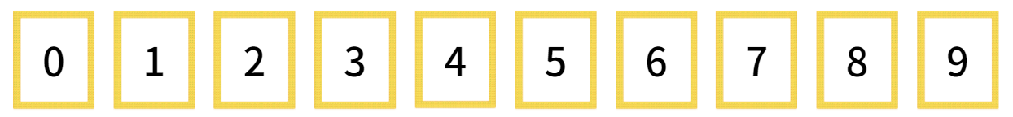
4-1
1. 큰 수
suh_p_0401_01_0005_401_1
05 억을 알아볼까요
Θ Description & Function
문제 1
문제 2
문제 3
문제 4
문제 5
문제 6
문제 7
문제 8
1. 기존 개발물 활용(4~8번)
https://cdata2.tsherpa.co.kr/tsherpa/MultiMedia/Flash/2020/curri/index.html?flashxmlnum=yuni4856&classa=A8-C1-41-MM-MM-04-02-05-0-0-0-0&classno=MM_41_04/suh_0401_01_0005/suh_0401_01_0005_401_1.html
수 카드를 모두 한 번씩만 사용하여 20억보다 큰 수를 만들고 읽어 보시오.
2013456789
이십억 천삼백사십오만 육천칠백팔십구

